Slide 1
Анализ критериев и факторов инкассационной деятельности регионов России
Выполнила Проймина Александра, Северо-Западный институт управления РАНХиГС
2015 г.

Slide 2
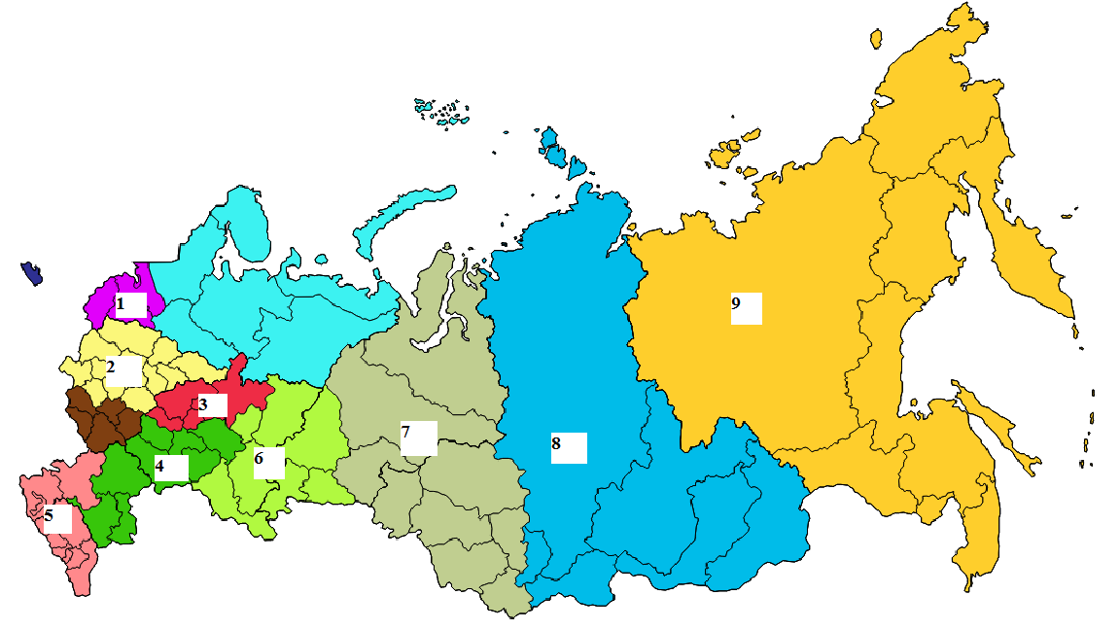
Регионы, в которых работает организация «А»:
1)Северо-Западный, 2)Центральный, 3)Волго-Вятский, 4)Поволжский, 5)Северо-Кавказский, 6)Уральский, 7)Западно-Сибирский, 8)Восточно-9)Сибирский, 10)Дальневосточный
Организация «А» имеет разветвленную филиальную сеть, состоящую из 78 территориальных управлений от Калининграда до Сахалина

Slide 3
Для выявления лучших регионов были выделены критерии, по которым оценивается деятельность регионов:
1) Чистая прибыль;
2) Производительность труда;
3) Сумма перевезенных ценностей резервных фондов;
4) Средняя заработная плата.
В качестве факторов выступают виды деятельности:
перевозка ценностей резервных фондов,
перевозка ценностей,
коммерческая перевозка грузов,
охрана мест хранения ценностей,
доставка документов,
а также другие виды деятельности.

Slide 4
Таблица 1. Корреляция между факторами организации «А»
 | перевозка цен. резервных фондов | перевозка ценностей | коммерческие перевозки грузов | охрана мест хранения ценностей | доставка документов | другие виды деятельности
перевозка цен. резервных фондов | 1 | 0,00001 | 0,274 | 0,560 | 0,294 | 0,023
перевозка ценностей | 0,00001 | 1 | 0,160 | -0,370 | 0,346 | 0,450
коммерческие перевозки грузов | 0,274 | 0,160 | 1 | 0,066 | 0,166 | -0,104
охрана мест хранения ценностей | 0,560 | -0,370 | 0,066 | 1 | -0,211 | -0,219
доставка документов | 0,294 | 0,346 | 0,166 | -0,211 | 1 | 0,425
другие виды деятельности | 0,023 | 0,450 | -0,104 | -0,219 | 0,425 | 1
Таблица 2. Корреляция факторов и критериев
 | Чистая прибыль | Производительность труда | Средняя зарплата | Сумма перевезенных ценностей резервных фондов
Перевозка ценностей резервных фондов | 0,648 | 0,751 | 0,367 | 0,490
Перевозка ценностей | 0,572 | -0,036 | 0,415 | 0,626
Коммерческие перевозки грузов | 0,266 | 0,318 | 0,297 | 0,298
Охрана мест хранения ценностей | 0,354 | 0,516 | 0,094 | 0,136
Доставка документов | 0,351 | -0,090 | -0,129 | 0,318
Другие виды деятельности | 0,130 | 0,111 | 0,353 | 0,039

Slide 5
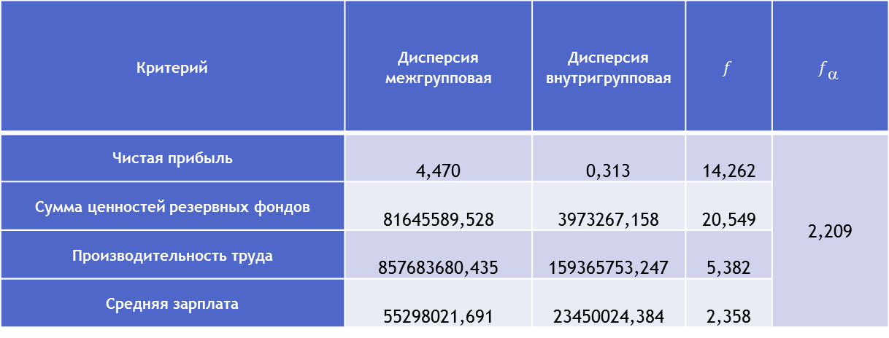
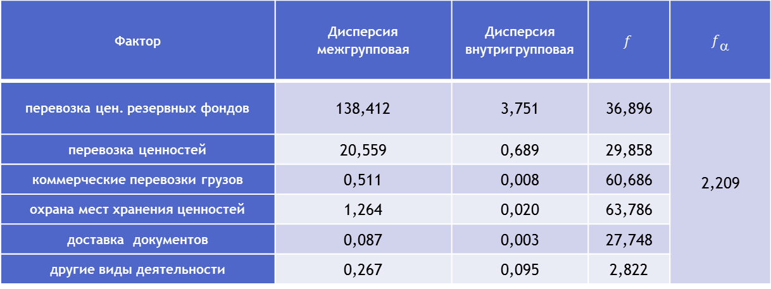
Таблица 3. Однофакторный дисперсионный анализ факторов
Фактор | Дисперсия межгрупповая | Дисперсия внутригрупповая | $$f$$ | $f_{}$
перевозка цен. резервных фондов | 138,412 | 3,751 | 36,896 | 2,209
перевозка ценностей | 20,559 | 0,689 | 29,858
коммерческие перевозки грузов | 0,511 | 0,008 | 60,686
охрана мест хранения ценностей | 1,264 | 0,020 | 63,786
доставка документов | 0,087 | 0,003 | 27,748
другие виды деятельности | 0,267 | 0,095 | 2,822
Таблица 4. Однофакторный дисперсионный анализ критериев
Критерий | Дисперсия межгрупповая | Дисперсия внутригрупповая | $$f$$ | $$f_{}$$
Чистая пpибыль | 4,470 | 0,313 | 14,262 | 2,209
Сумма ценностей резервных фондов | 81645589,528 | 3973267,158 | 20,549
Производительность труда | 857683680,435 | 159365753,247 | 5,382
Сpедняя заpплата | 55298021,691 | 23450024,384 | 2,358

Slide 6
В результате расчетов по пяти классическим критериям было получено:
наиболее развитым по четырем критериям (Байеса Лапласа (при отсутствии приоритетности критериев), критерию Сэвиджа, Гурвица, Ходжа-Лемана) является Северо-Кавказский регион.
При уменьшении важности показателей чистой прибыли и суммы ценностей резервных фондов (критерий Байеса-Лапласа) передовым оказался Дальневосточный регион.
Согласно минимаксному критерию, а также при уменьшении доверия к окружающей среде в условиях риска (при использовании критерия Ходжа-Лемана) наилучшим регионом оказался Восточно-Сибирский.

Slide 7
Таким образом, наиболее эффективно управляемые регионы:
Северо-Кавказский
Восточно-Сибирский
Дальневосточный
Регионы, которые нельзя отнести к категории отстающих, поскольку разница в показателях с наилучшими регионами невелика:
Центральный
Уральский
Западно-Сибирский
В результате оптимизации по Парето были вычеркнуты все доминируемые регионы, т.е. те, которые объективно уступали по всем показателям наиболее успешным:
Северо-Западный
Волго-Вятский
Поволжский
Именно они нуждаются в улучшении в первую очередь.

Slide 8
Спасибо за внимание!

